Slide 1
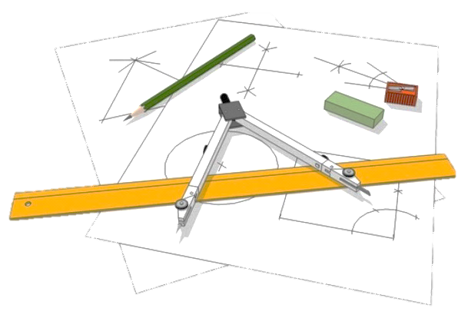
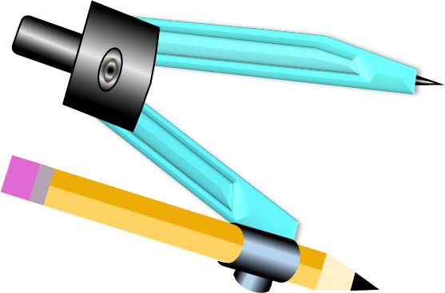
মাল্টিমিডিয়া ক্লাশে স্বাগতম

Slide 2
পরিচিতি
শিক্ষক
মোঃ নাজমুল হক
সহকারী শিক্ষক (গণিত)
শ্রীধরগুড়নই দাখিল মাদ্রাসা, আত্রাই, নওগাঁ
ইমেইলঃ nazhoq71@gmail.com
মোবাইলঃ ০১৭২৪-৬৬৭১৬৬
বিভাগঃ রাজশাহী, জেলাঃ নওগাঁ, উপজেলাঃ আত্রাই।
পাঠ
বিষয়ঃ গণিত
শ্রেণিঃ নবম
অধ্যায়ঃ অষ্টম
সময়ঃ ৪৫ মিনিট
তারিখঃ 01-১1-২০১৯

Slide 3
বলটি এখন কোথায় ?
বলটি এখন কোথায় ?
গ্লাসের ভিতর

Slide 4
বৃত্তটি এখন কোথায় ?
বৃত্তটি এখন কোথায় ?
কী দেখা গেলো?
কী দেখা গেলো?
ত্রিভুজের অন্তর্বৃত্ত অঙ্কন
এখন বৃত্তটিকে ত্রিভুজের কী বলা যায়?
কী দেখতে পাচ্ছ ?
কী দেখতে পাচ্ছ ?
কী দেখা গেলো?
ত্রিভুজের অন্তর্বৃত্ত
কী দেখা গেলো?
ত্রিভুজের ভিতর
এখন বৃত্তটিকে ত্রিভুজের কী বলা যায়?
বৃত্ত অঙ্কন
ত্রিভুজ

Slide 5
আজকের পাঠ
ত্রিভুজের অন্তর্বৃত্ত অঙ্কন

Slide 6
শিখন ফল
পাঠ শেষে শিক্ষার্থীরা……
আজকের পাঠ
পেন্সিল কম্পাসের সাহায্যে নির্দিষ্ট কোণের সমদ্বিখন্ডক আঁকতে পারবে;
১
২
একটি ত্রিভুজের অন্তর্বৃত্ত আঁকতে করতে পারবে ;
ত্রিভুজের অন্তর্বৃত্ত অঙ্কন
অঙ্কনের বিবরণ দিতে পারবে ;
৩
অন্তর্বৃত্ত সংক্রান্ত অন্যান্য সমস্যার সমাধান করতে পারবে।
৪

Slide 7
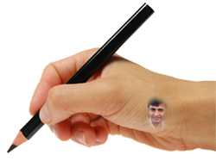
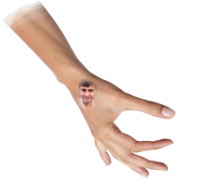
কোণের সমদ্বিখন্ডক
তোমরা কী বলতে পারবে কত ডিগ্রী কোণ অঙ্কন করা হলো ?
কী আঁকা হলো?

Slide 8
একক কাজ
পেন্সিল কম্পাসের সাহায্যে একটি নির্দিষ্ট কোণের সমদ্বিখন্ডক অঙ্কন কর।

Slide 9
আরেকজন বোর্ডে এসো
অঙ্কন দেখতে নির্দেশিত কোণে ক্লিক করি
অঙ্কনের বিবরণ।
অঙ্কনের বিবরণ
লক্ষ্য কর
একজন বোর্ডে এসো
A
তাহলে, এই বৃত্তটিই নির্ণেয় অন্তর্বৃত্ত।
o
L
M
B
c
মনে করি ABC একটি ত্রিভুজ
কোণ ABC এর সমদ্বিখন্ডক অঙ্কন কর।
কোণ ACB এর সমদ্বিখন্ডক অঙ্কন কর।
O থেকে BC এর উপর OD লম্ব আঁকি এবং মনে করি, তা BC কে D বিন্দুতে ছেদ করে। O কে কেন্দ্র করে OD এর সমান ব্যাসার্ধ নিয়ে একটি বৃত্ত আঁকি।
ABC ও ACB এর সমদ্বিখন্ডক যথাক্রমে BL ও CM আঁকি। মনে করি , তারা O বিন্দুতে ছেদ করে।

Slide 10
জোড়ায় কাজ
কোনো নির্দিষ্ট ত্রিভুজের অন্তর্বৃত্ত আঁকতে হবে। ( অঙ্কনে চিহ্ন ও বিবরণ আবশ্যক)

Slide 11
তোমরা কি বলতে পারবে কী আঁকা হলো?
লক্ষ্য কর
তোমরা কি বলতে পারবে কী আঁকা হলো?
কী দেখতে পাচ্ছ?
ABCD বর্গের অন্তর্বৃত্ত
কী দেখতে পাচ্ছ?
ABCD একটি বর্গ
D
A
o
M
B
C

Slide 12
৫ জন করে দলে ভাগ হয়ে আলোচনা করে পোস্টার পেপারে আঁকি (চিহ্ন ও বিবরণ সহ)।
অঙ্কন শেষে প্রতি দল থেকে একজন দলনেতা এসে উপস্থাপন করি।
দলগত কাজ
একটি বর্গের অন্তর্বৃত্ত আঁক।

Slide 13
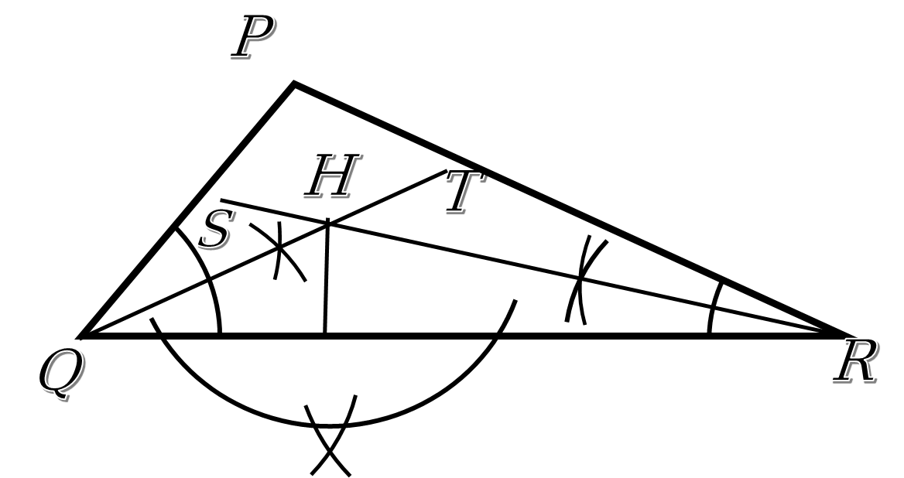
মূল্যায়ন
চিত্র থেকে ৩ ও ৪ নং প্রশ্নের উত্তর দাও?
২. ত্রিভুজের ক্ষেত্রে অবস্থিত-
সূক্ষ্মকোণী ত্রিভুজের পরিকেন্দ্র ত্রিভুজের অভ্যন্তরে
স্থূলকোণী ত্রিভূজের পরিকেন্দ্র ত্রিভুজের বহির্ভাগে
সমকোণী ত্রিভুজের অন্তঃকেন্দ্র অতিভুজের ওপর
নিচের কোনটি সঠিক?
(ক) (i) ও (ii)
(খ) (i) ও (iii)
(গ) (ii) ও (iii)
(ঘ) (i) , (ii) ও (iii)
১. চিত্রে H বিন্দুটির নাম কী?
(ক) পরিকেন্দ্র
(খ) লম্বকেন্দ্র
(গ) ভরকেন্দ্র
(ঘ) অন্তঃকেন্দ্র
১৪ সে.মি
৩. বৃত্তের পরিধি কত সে.মি. ?
(ক) ২৮
(খ) ৪৪
(গ) ১৫৪
(ঘ) ১৯৬
৪. গাঢ় চিহ্নিত অংশের ক্ষেত্রফল কত বর্গ সে.মি.?
(ক) ১৯৬
(খ) ১৫২
(গ) ৪২
(ঘ) ২৮
১৪ সে.মি

Slide 14
বাড়ির কাজ
কোনো নির্দিষ্ট ত্রিভুজের বহির্বৃত্ত আঁকতে হবে।

Slide 15
সবাইকে ধন্যবাদ

